Slide 1
Verhaal Rupsje nooitgenoeg

Slide 11
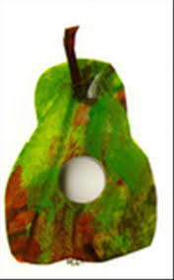

Slide 27
Einde

